Slide 1
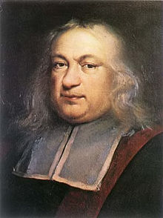
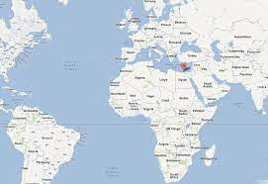

Diophante
Fait par Élika
Nadeau
Village : Alexandrie
Période de temps : 200 à 500 ans après Jésus Christ jusqu’à Anesthétique
Son œuvre :

Slide 2
Son épitaphe
Enfance:1/6, 14
Adolescence:1/12, 7
Avant son mariage:1/7, 12
5 ans avant d’avoir un fils:
Son fils vécu:1/2, 42
Il ne vécu alors que 4 ans
dénominateur commun:84

Slide 3
Comment peut-on trouver quatre nombres lorsqu’on connaît toutes le s sommes possibles de trois d’entre eux?
X + y + z = 20 alors w=11
W + x + y = 22 alors x=4
W + x + z = 24 alors y=7
W + y + z = 27 alors z=9
-----------------------
3w + 3x + 3y + 3z = 93

